Slide 1
MATERIAL DE APOYO Unidad 1 guía n°5 Lenguaje y Comunicación 6to básico

Slide 2
Recuerda que en tu cuaderno siempre debes anotar la fecha, objetivo y habilidad.
OBJETIVO | Analizar textos informativos e infografías para profundizar su comprensión y organizar información con la estructura de este tipo de texto.
HABILIDAD | Leer, comprender
ACTITUD | Compromiso con tu estudio, esfuerzo, responsabilidad.
Tú decides si escribes la actitud porque lo importante de ella es que la cumplas y la demuestres en tu conducta.

Slide 3
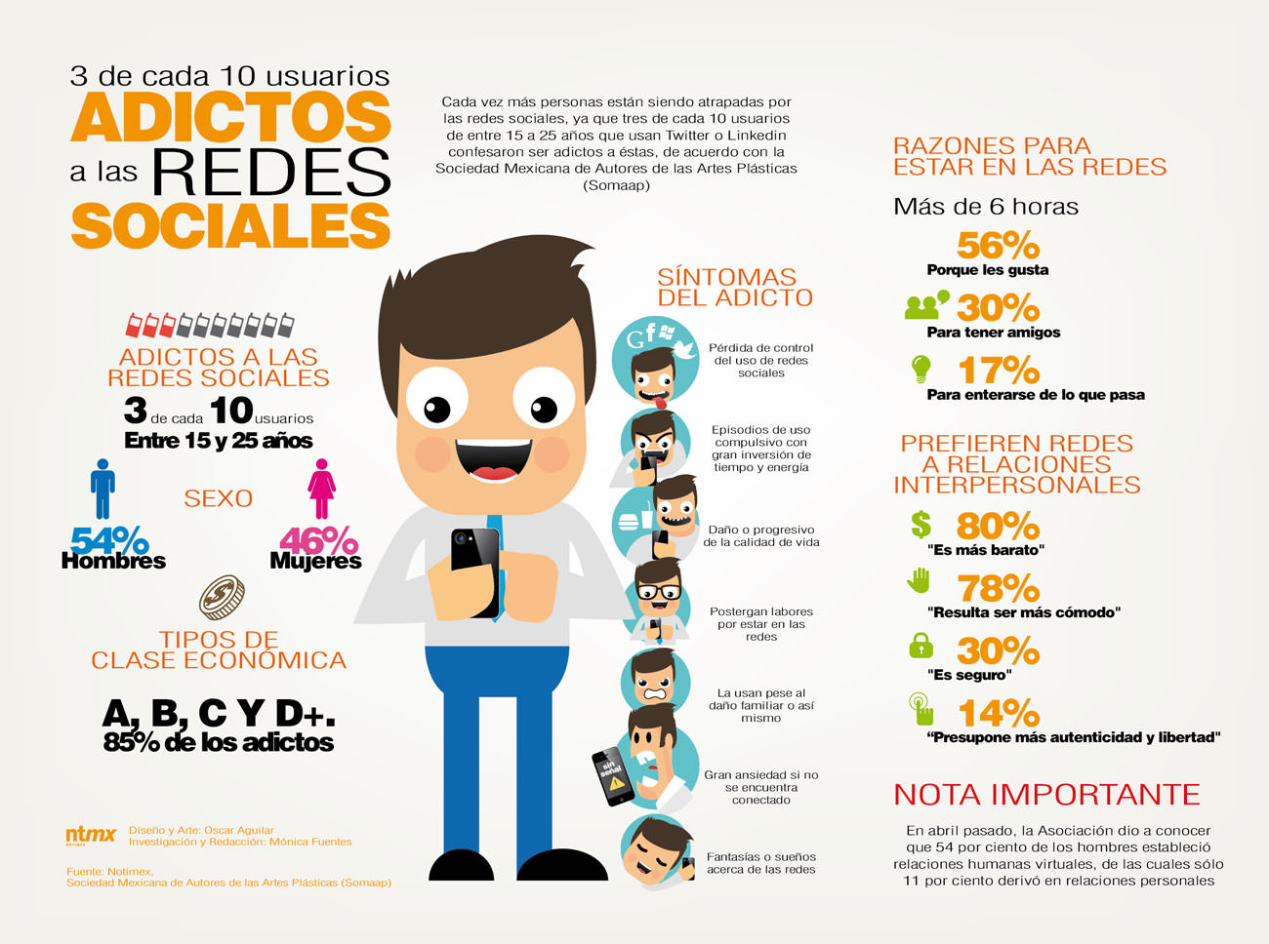
¿Qué es una infografía?
Son textos didácticos y visuales que entregan información por medio de textos breves, imágenes, gráficos, tablas, etc.
Los textos deben ser breve y precisos
Debe ser llamativa a la vista.
Su propósito es informar.
Si tienes acceso a internet busca ejemplos y obsérvalos para que complementes tu aprendizaje

Slide 4
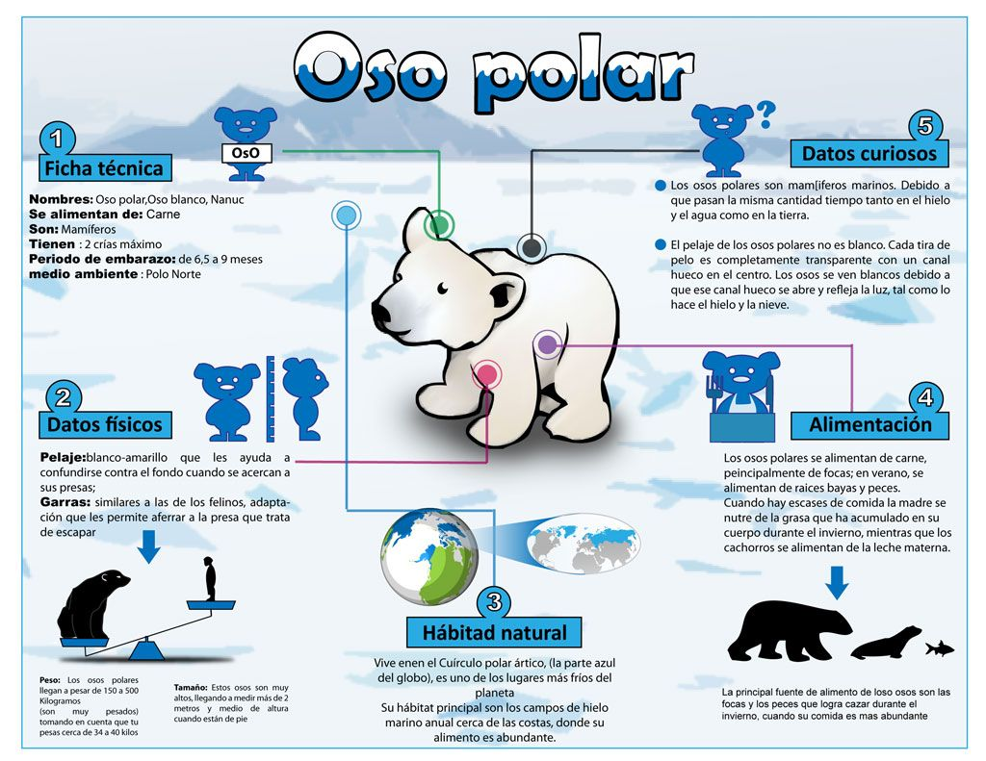
AQUÍ HAY UN EJEMPLO…

